Slide 1

Отработка знаков + и -
«ЛОВУШКА»
1 класс
Введение в школьную жизнь
Подготовила учитель начальных классов
ГБОУ СОШ №519 (ул.гурьянова, д.59)
Дряпина А.А.

Slide 2
План школьного времени
1 урок
2 урок
3 урок
+
-
?
Notes:
Повторение знаков «+», «–»
На этот урок пришли наши любимые сказочные герои. Они узнали, что здесь учатся очень старательные и дружные ребята. Они помогают друг другу незаметно и очень тихо. Тихонечко напомните всем ребятам в группе, как вы умеете подсказывать без шума. Молодцы!

Slide 3
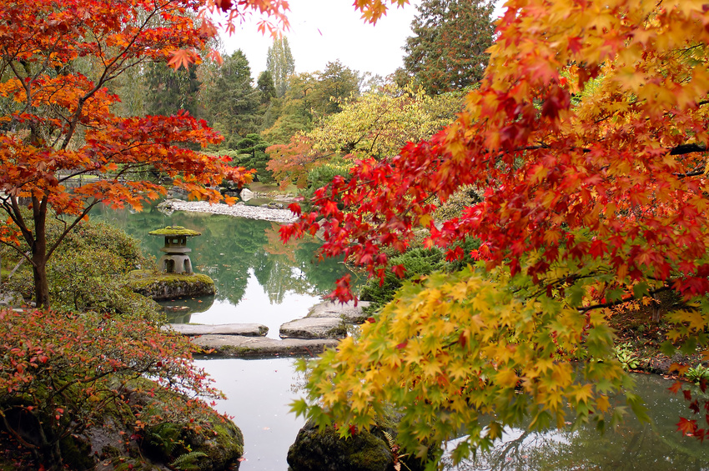

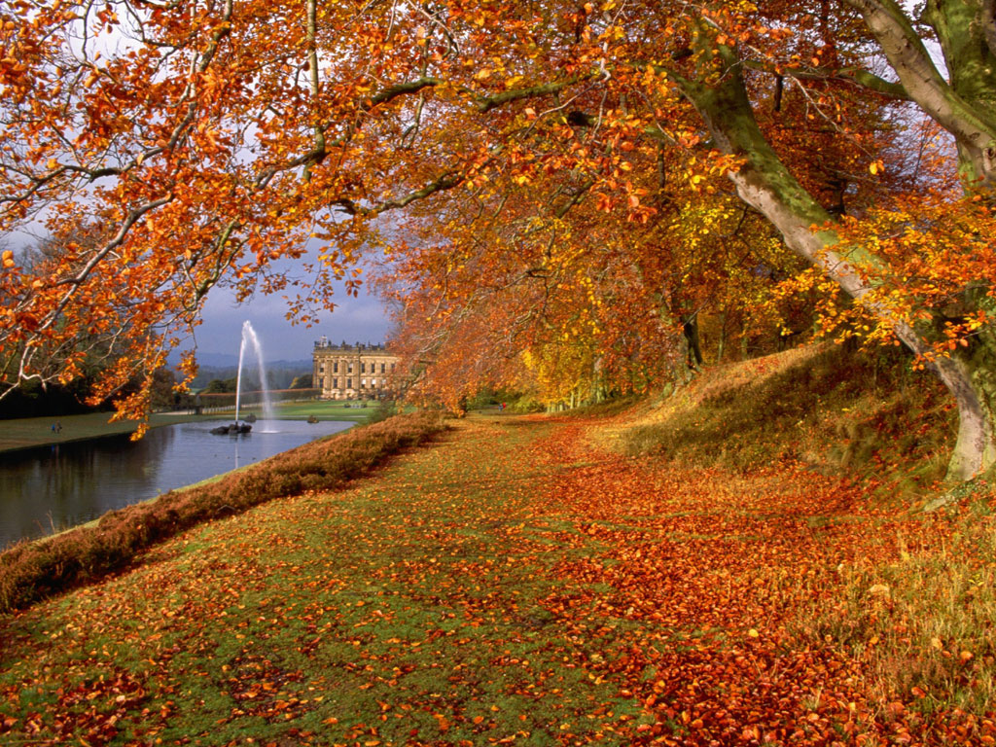

1
2
rabstol.ru
3
4
www.sunhome.ru
www.liveinternet.ru

Slide 4
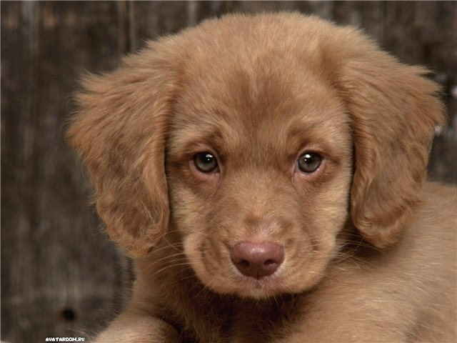
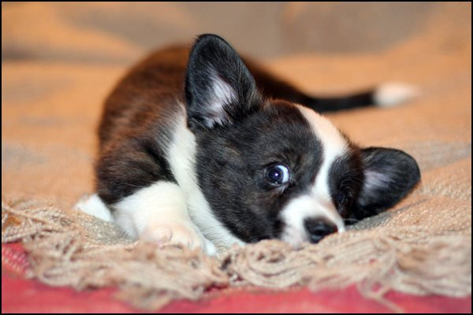
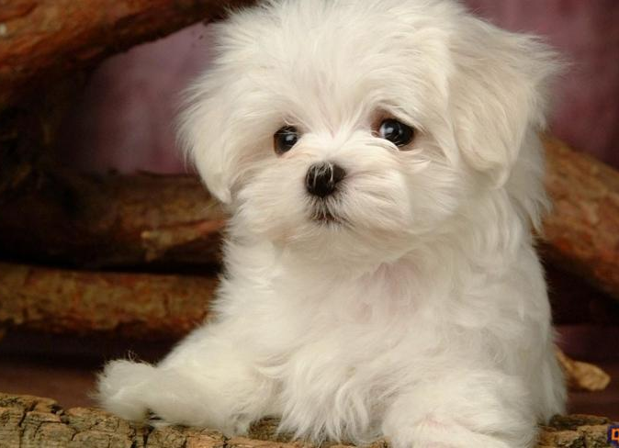
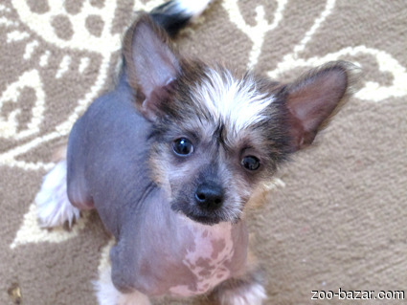
1
2
progorod43.ru
3
4
napirse.ru
msk.zoo-bazar.com

Slide 5
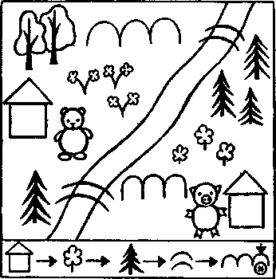

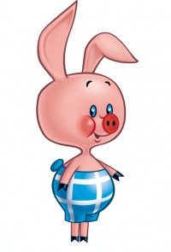

Slide 6
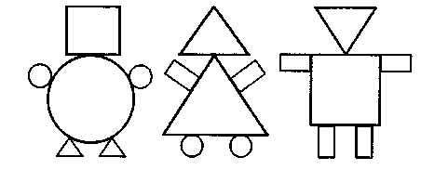

Slide 8
Введение знака «ловушка».
^

Slide 9
План школьного времени
1 урок
2 урок
3 урок
+
-
^
?
Notes:
Повторение знаков «+», «–»
На этот урок пришли наши любимые сказочные герои. Они узнали, что здесь учатся очень старательные и дружные ребята. Они помогают друг другу незаметно и очень тихо. Тихонечко напомните всем ребятам в группе, как вы умеете подсказывать без шума. Молодцы!

Slide 10
МОЛОДЦЫ!!!

Slide 11
Цукерман Г. А., Поливанова К. Н.
Ц852 Введение в школьную жизнь. Программа адаптации детей к школе. — 2-е изд., испр. — М.: Генезис, 2003. — 128 с. — (Психологическая работа с детьми.)

